Slide 1
COS PRO 2급 모의고사 1회 5번 문제
배열의 순서 뒤집기

Slide 2
순서
문제설명
solution 함수 설명
알고리즘
순서도
코딩하기

Slide 3
1. 문제설명
주어진 배열의 순서를 뒤집으려고 합니다.
예를 들어 주어진 배열이 [1, 4, 2, 3]이면, 순서를 뒤집은 배열은 [3, 2, 4, 1]입니다.
정수가 들어있는 배열 arr가 매개변수로 주어졌을 때, arr를 뒤집어서 return 하도록 solution 메소드를 작성하려 합니다.

Slide 4
2. solution 함수 설명
##### 매개변수 설명
정수가 들어있는 배열 arr가 solution 메소드의 매개변수로 주어집니다.
arr의 길이는 1 이상 100 이하입니다.
arr에는 -100이상 100이하의 정수가 들어 있습니다.
##### return 값 설명
배열 arr의 순서를 뒤집어서 return 해주세요.

Slide 5
2. solution 함수 설명
##### 예시
##### 예시 설명
[1, 4, 2, 3]을 뒤에서부터 읽으면 3, 2, 4, 1입니다. 따라서 [1, 4, 2, 3]의 순서를 뒤집은 결과는 [3, 2, 4, 1]이 됩니다.
arr | return
[1, 4, 2, 3] | [3, 2, 4, 1]
[1, 4, 2, 3, 5, 8] | [8, 5, 3, 2, 4, 1]

Slide 6
3. 알고리즘
1단계 | left 변수, right 변수를 준비한다. left = 0, right = 배열의길이-1
2단계 | 배열의 첫번째 원소 <-> 배열의 마지막 원소 배열의 두번째 원소 <-> 배열의 마지막-1번째 원소 배열의 세번째 원소 <-> 배열의 마지막-2번째 원소 . . .
3단계 | Arrays.toString(배열) 을 활용해 화면에 출력한다.

Slide 7
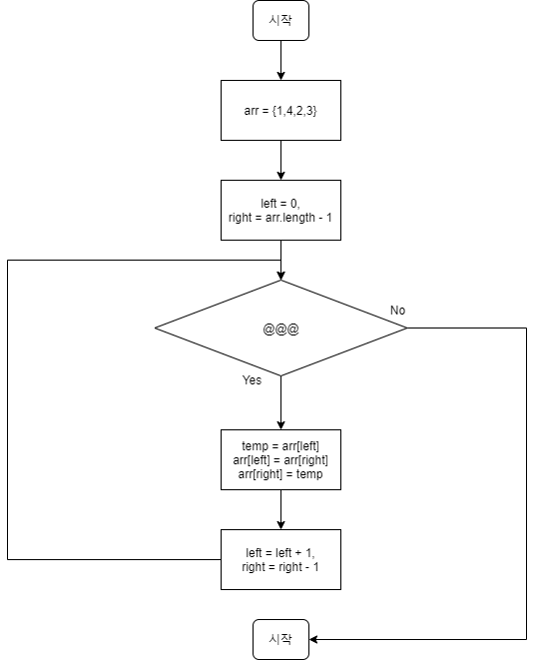
4. 순서도

Slide 8
5. 코딩하기
public class Solution15 {
public int[] solution(int[] arr) {
int left = 0;
int right = arr.length - 1;
while(@@@){
System.out.println("while");
int temp = arr[left];
arr[left] = arr[right];
arr[right] = temp;
left += 1;
right -= 1;
}
return arr;
}
public static void main(String[] args) {
Solution15 sol = new Solution15();
int[] arr = {1, 4, 2, 3, 5, 8};
int[] ret = sol.solution(arr);
System.out.println(Arrays.toString(ret));
}
}

